Slide 1

AOSTA 12 NOVEMBRE 2016
Mani, Cuore e Mente in azione. Umanizzarsi per umanizzare.
La relazione d’aiuto nell’equipe Interprofessionale.
MANI, CUORE, MENTE: la pedagogia della speranza.
PERCORSI di CARING
L’Etica della Cura in Azione
Dott. Walter Pellegrini
Counsellor - Infermiere Magistrale
+ 39 330 73 04 07 - + 39 328 5710074
pellegrini.walter@gmail.com
http://digilander.libero.it/eticadellacura/ - http://digilander.libero.it/waltweb/

Slide 2

PERCORSI di CARING
L’Etica della Cura in Azione
Simboli e Storie
Human Caring
10 Caring Factor
Caring Moment
Visione dell’Uomo
Prospettiva Operativa
Evidenze HC
Approfondimenti:
Il Cuore nello HC
Il Motore della
Consapevolezza
Allargare lo sguardo
Appadurai
Floridi

Slide 3
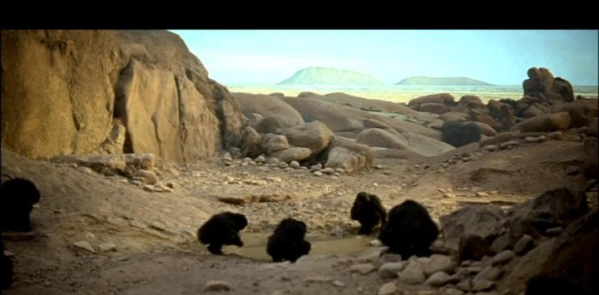
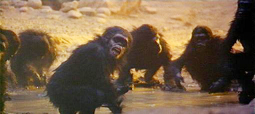
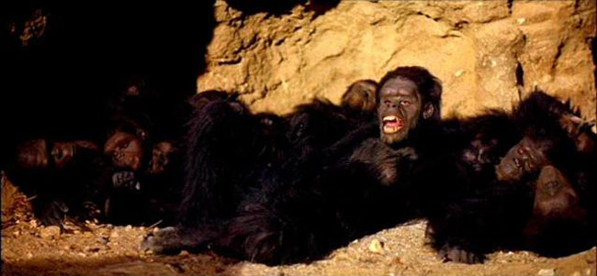
2001: Odissea nello Spazio - Edizione speciale
Warner Home Video, 2001
Distribuzione: Warner Home Video, 2001
Supporto: DVD 9
Confezione: Snapper / Amaray
Area: Zona 2 PAL
Formato video: 2.21:1 anamorfico
Audio: Italiano 5.1 e Inglese 5.1 (Dolby Digital)
Sottotitoli: Ita, Ing, Fra, Spa, Ita n.u, Ted n.u.
Contenuti speciali: Trailer cinematografico.

Slide 4
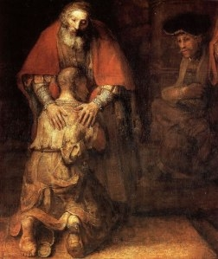
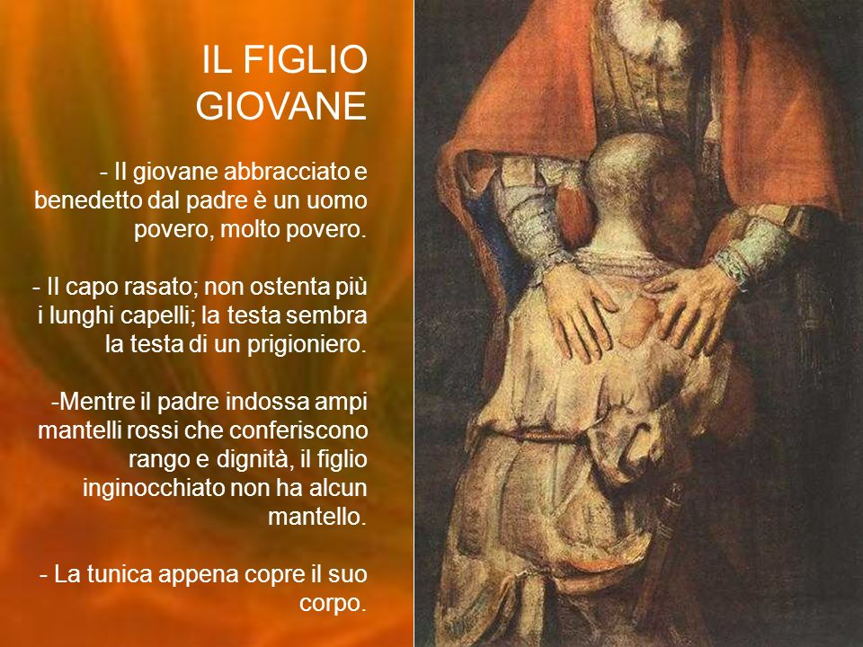
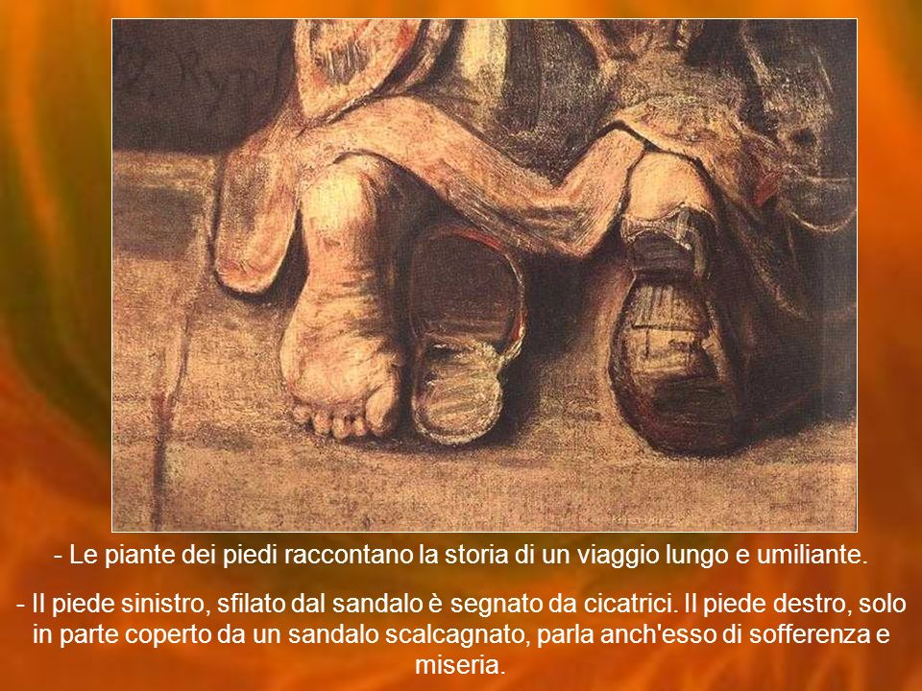
Il Ritorno del figliol prodigo
è un dipinto a olio su tela di Rembrandt,
databile al 1668 e conservato nel Museo dell'Ermitage
di San Pietroburgo, Russia.
Artista: Rembrandt
Data creazione: 1669
Periodo: Barocco
Genere: Christian art

Slide 5
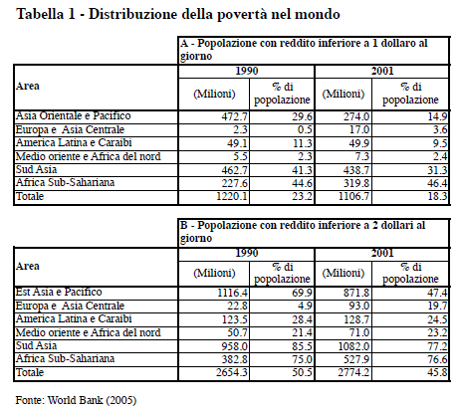

Slide 6
La FAME nel MONDO
http://it.wfp.org/la-fame/statistiche
1) 795 milioni di persone nel mondo non hanno abbastanza da mangiare. Questo numero è diminuito di 216 milioni dal 1990 ed equivale a circa 1/9 della popolazione mondiale.
2) La stragrande maggioranza delle persone che soffrono la fame vive nei Paesi in via di sviluppo, dove il 12,9% della popolazione soffre di denutrizione.
3) L’Asia è il continente che ha la più alta percentuale di persone che soffrono la fame nel mondo - due terzi della popolazione totale. Negli ultimi anni, in Asia meridionale la percentuale si è ridotta, ma nell'Asia occidentale essa è lievemente aumentata.
4) L'Africa Sub-sahariana è la regione con la più alta incidenza (percentuale della popolazione) della fame. Una persona su quattro soffre di denutrizione.
5) Se le donne avessero lo stesso accesso degli uomini alle risorse, ci sarebbero 150 milioni di affamati in meno sulla terra.
6) La scarsa alimentazione provoca quasi la metà (45%) dei decessi dei bambini sotto i cinque anni - 3,1 milioni di bambini ogni anno.
7) Nei Paesi in via di sviluppo, un bambino su sei (sono circa 100 milioni) è sottopeso.
8) Un bambino su quattro nel mondo soffre di deficit di sviluppo. Nei Paesi in via di sviluppo, questa percentuale può crescere arrivando a un bambino su tre.
9) Nei paesi in via di sviluppo, 66 milioni di bambini in età scolare - 23 milioni nella sola Africa - frequentano le lezioni a stomaco vuoto.
10) Il WFP calcola che ogni anno sono necessari 3,2 miliardi di dollari per raggiungere i 66 milioni di bambini in età scolare vittime della fame.

Slide 7

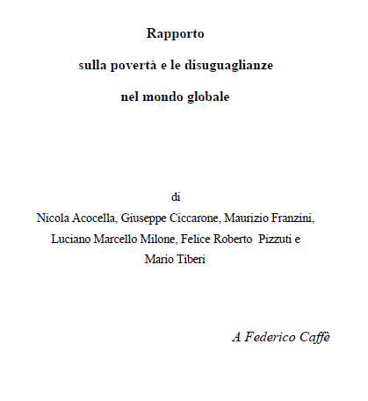
Network on the economics of the welfare state

Slide 8
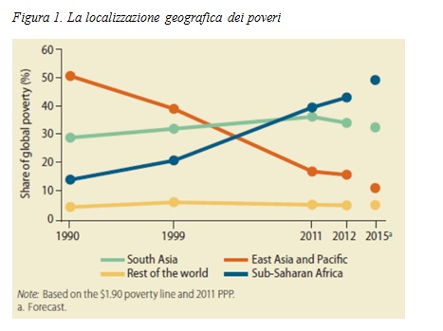
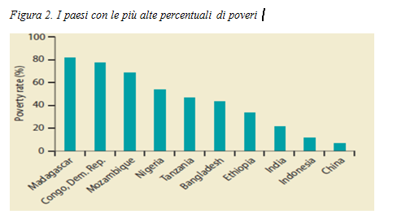
Sradicare la povertà estrema: un obiettivo “a portata di mano”?
http://www.eticaeconomia.it/sradicare-la-poverta-estrema-un-obiettivo-a-portata-di-mano

Slide 9
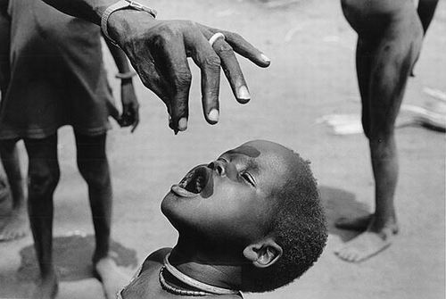
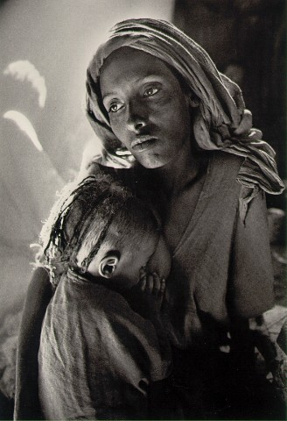
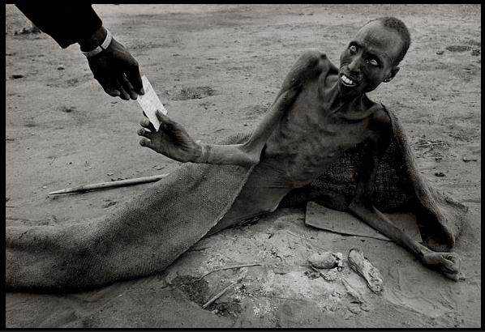
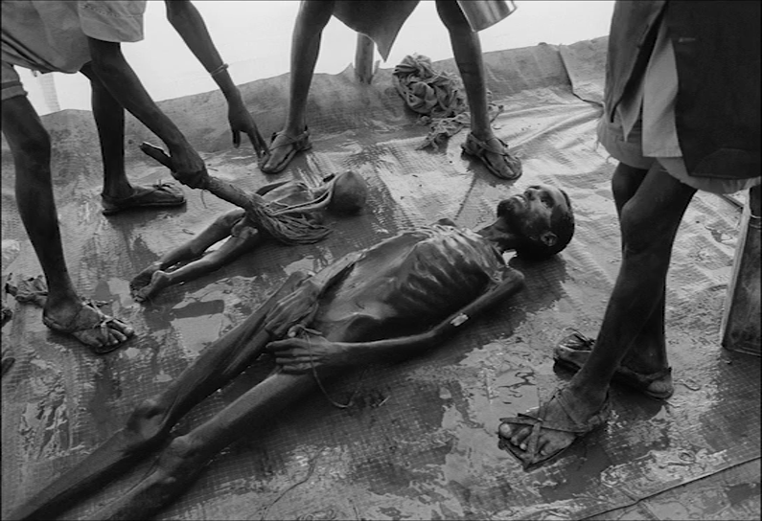
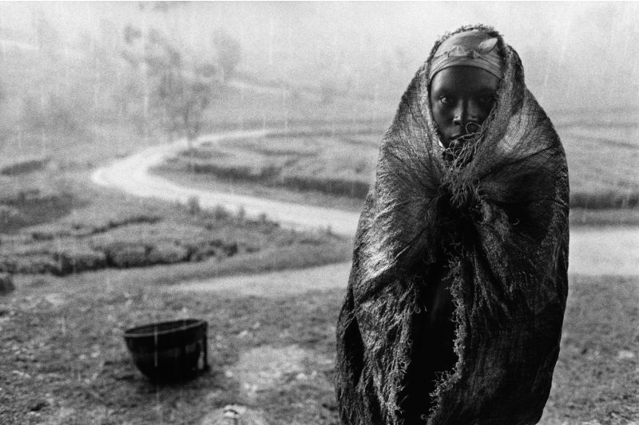

Slide 10
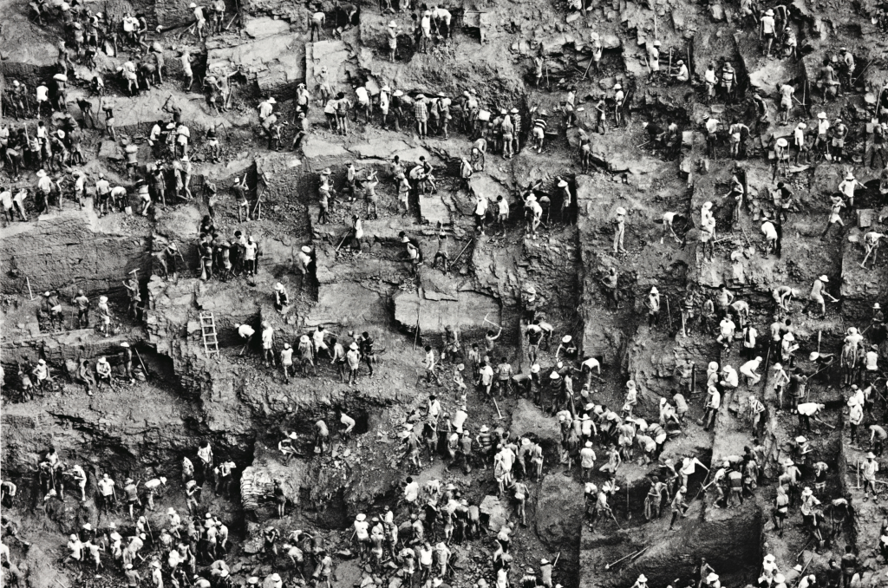
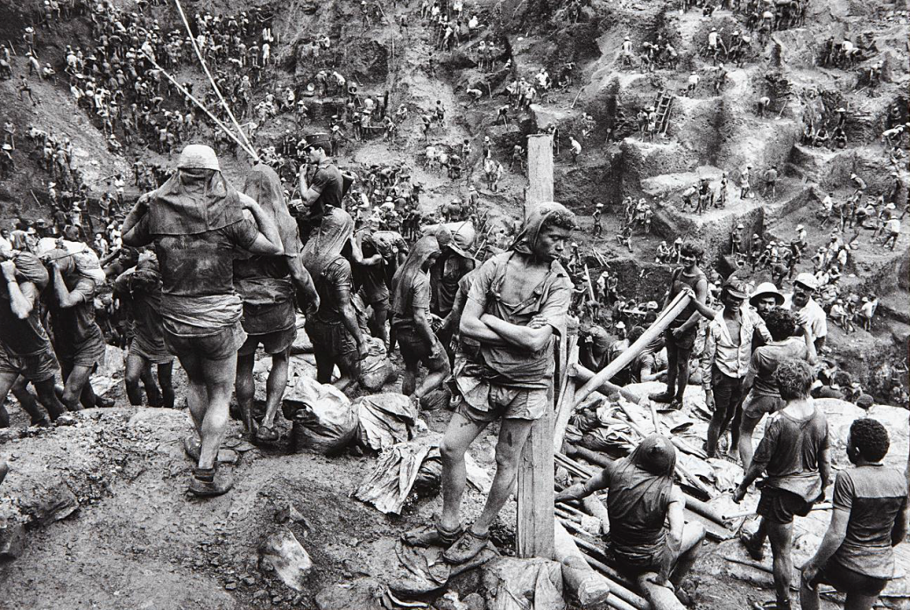
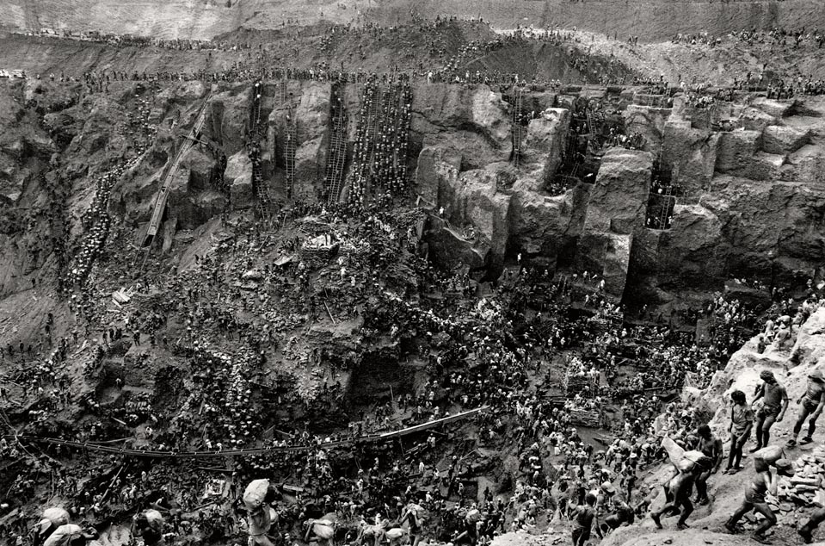

Slide 11
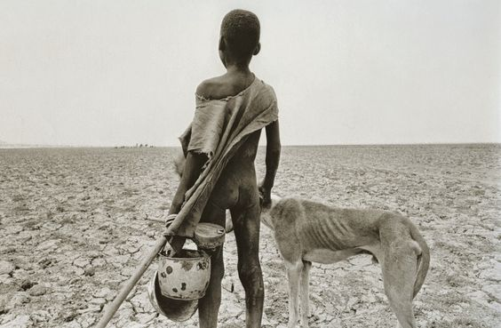

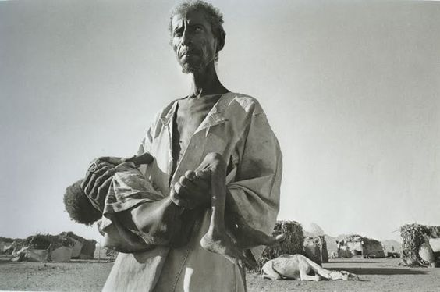
Il sale della terra
Sebastiao Salgado (Attore),
Wim Wenders (Attore, Autore, Regista)
Età consigliata: Film per tutti
Formato: DVD

Slide 12

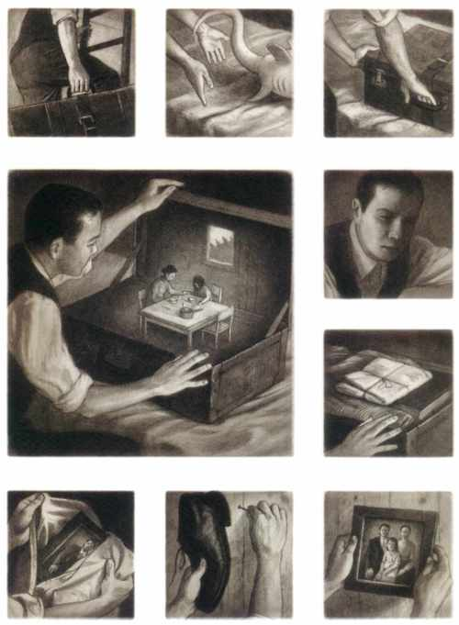
L' approdo
Shaun Tan
Editore: Elliot
Collana: Scatti
Anno edizione: 2008
Pagine: 128 p. , ill. , Rilegato
EAN: 9788861920415

Slide 13
HUMAN CARING
CARING SCIENCE
CARITAS PROCESS

Slide 14


La Teoria dello
Human Caring
Lo HC è una filosofia che implica una
Relazione basata sull’etica
Centro del Caring è:
i 10 “Carative Factors” Processi di Caring e/o Caritas (Caritas Process) – Amore – Caring centrato sul cuore
Il “Caring Moment” Transpersonale – Terreno operativo dei Processi di Caritas/Caring
Il Caring come Consapevolezza, energia, intenzionalità, presenza umana (human presence)
Il Caring come Modalità di Guarigione

Slide 15
- la soddisfazione dei bisogni/problemi dei pazienti,
- la motivazione degli infermieri e di tutti gli operatori,
- la riduzione degli errori,
- il miglioramento della qualità,
- le migliori decisioni e azione di spesa economica, solo se tutti questi elementi sono integrati con:
- la fondazione etica delle scelte,
- la valorizzazione dell’umano in ogni ambito
- il coinvoilgimento delle pratiche di guarigione/caring
La “Caring Science” e la “Caring Theory”
quali articolazioni dell’Etica della Cura,
possono essere variabili facilitatrici per:

Slide 16
Caritas Process 1:
Valori Umanistici – Altruistici – pratica di gentilezza amorevole e l’essere equanime verso se e gli alri
Caritas Process 2:
essere presenti autenticamente, favorendo fede e speranza
Caritas Process 3:
Sensibilità verso se – gli altri, continuando uno Sviluppo Spirituale
Caritas Process 4:
Sviluppare un rapporto autentico e fidato basato sul Caring
Caritas Process 5:
Favorisce espressioni dei sentimenti positivi e negativi: ascolta la storia di un altro
Caritas Process 6:
Problemi Creativi – Soluzioni dei processi di Caring
Caritas Process 7:
Relazione di insegnamento e apprendimento / Significato interno soggettivo
Caritas Process 8:
Creare coinvoilgimento nella guarigione essendo/diventando terreno della Caritas
Il Cuore è centrato su amorevolezza e gentilezza.
Questo cambia tutto il campo ambientale circostante: aspetti sottili della Coscienza di se e dell’ambiente.
Caritas Process 9:
Assistenza con bisogni essenziali – atti sacri (sacred acts)
La Persona come Spirito incarnato.
Il contatto è del cuore e della mente con lo spirito del corpo non solo il corpo fisico
Caritas Process 10:
Aperto all’esistenza –Incognite spirituali: Aprirsi al mistero della vita e al miracoli

Slide 17
Caritas/Caring Process
Ricerca di Senso e Spiritualità
Caritas/Caring Process 10
Formazione di se e degli altri
Caritas/Caring Process 7
Assistenza e Guarigione
Caritas/Caring Process 9
Scienza e Metodo Scientifico
Caritas/Caring Process 6
Relazioni Umane
Caritas/Caring Process 3, 4 e 5
Lavoro su di se
Caritas/Caring Process 1 e 2

Slide 18
CARING MOMENT

Slide 19
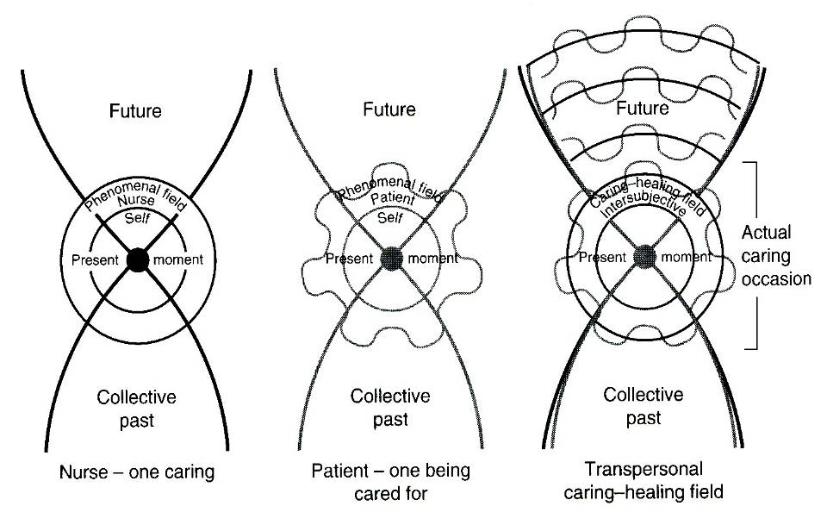
Il Caring Moment

Slide 20
Caring Moment
Un campo amorevole, energetico centrato sul cuore;
un punto di svolta;
Una chiamata per più alta/profonda consapevolezza, intenzionalità;
Un’autentica scelta “vita centrata sul caring” (caring living);
Richiede presenaza –centratura- ricerca del senso/significato;
Un nuovo livello di autenticità/consapevolezza – Favorire la guarigione e l’interezza (wholeness).

Slide 21
“Caring Moment è …”
Un invito ad una
maggiore e più
profonda coscienza di se
e di intenzionalità.
Un esperienza esistenziale,
un campo energetico;
un punto di svolta.
Un'autentica scelta di
“prendersi cura della cura di vita”.
Richiede presenza,
“centratura”
ricerca di significato
e di senso.
Nuovo livello di autenticità
di potenziamento
dell’auto-guarigione
e di integrità.

Slide 22
Caring Moment come Rapporto Trans-Personale
di cura-guarigione è …
Transpersonal Caring-Healing Relationship is …
Fare esperinza nell’essere tenuto in considerazione;
Considerazione per
uno spazio “sacro”,
Un onore poterlo
sperimentare;
 | E’ una ontologia relazionale che è la vita e dando vita c’è arricchimento per entrambi.
E’ un processo fondamentale (e fondante)
morale e spirituale legato alla filosofia,
NON è riducibile ad una tecnica o
uno fa qualcosa per gli altri

Slide 23

L’Infermieristica comporta
un senso di presenza superiore a quella umana, una intelligenza divina
che crea, sostiene e organizza l'universo
e la nostra consapevolezza interiore
di un collegamento
con questa realtà superiore.
Florence Nightingale ...
Nursing involves
a sense of presence higher than human,
a divine intelligence
that creates, sustains, and organizes the universe
and our awareness of an inner connection
with this higher reality.
Florence Nightingale

Slide 24
VISIONE dell’UOMO
Salute e Medicina

Slide 25
Era I
Medicina Materialistica-Dossey 1990
Negli ultimi 100 anni
Coro materiale – Complessa medicina
Leggi deterministiche – Esterne
Terapia – Fisica: Farmaci, Chirurgia, ecc.

Slide 26
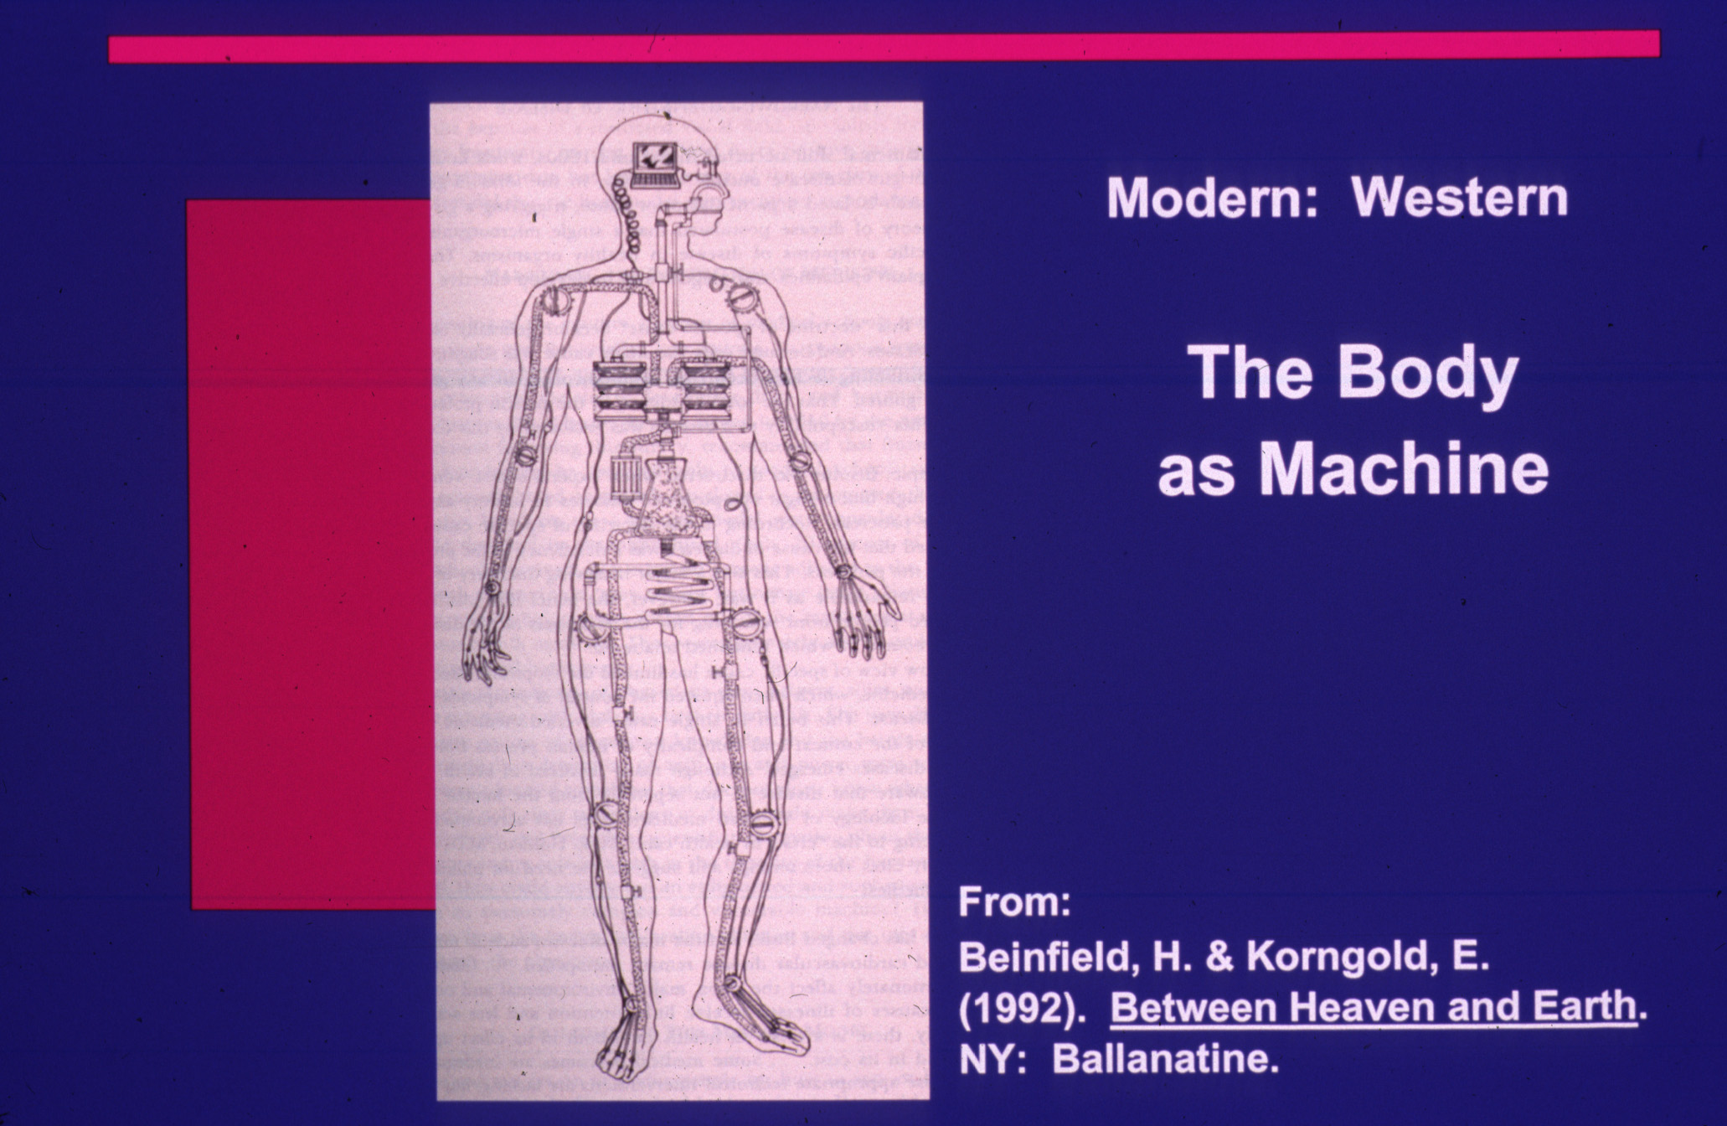

Slide 27
Era II:
Medicina della mente e del corpo (Medicine-Mind-Body Medicine)
Gli ultimi due decenni
Ruolo di coscienza – emozioni, percezione del significato, attitudini, perceazioni – filosofia in cambiamento (divenire? “In Changing Physiology”)
Psiconeuroimmunologia – Correlazione di autonomica (Autonomic), Neurologica, Endocrina, Sistema immune (Immune Systems).

Slide 28
Era III
Consapevolezza trascendente non locale
Connessione con le risorse dell’universo
Nozioni olografiche(Holographic)
Coscienza che trascende lo spazio, il tempo e la fisicità
Consapevolezza globale
Consapevolezza – Onnipresente, Infinita, Immortale e, in unltima analisi, globale (Ultimately One); Essere Unitario; Campo unitario
Profonda evoluzione umana centrata sul cuore/Sostenendo la nostra umanità (Evolving Heart-Centered Human –Deepening /Sustaining Our Humanity)

Slide 29
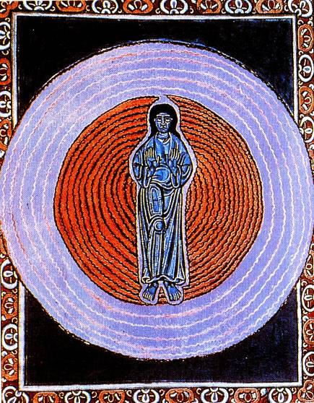
Visione Globale Unitaria:
“Il corpo risiede nella Consapevolezza”
Levinas:
- Etica di appartenenza
- Campo infinito di Amore/ Spirito universale
Mounier - Ricoeur:
- Etica trascendente fondata sulla Persona
- Comunità come campo infinito di Amore
Hildegard of Bingen 12th century
Notes:
29

Slide 30
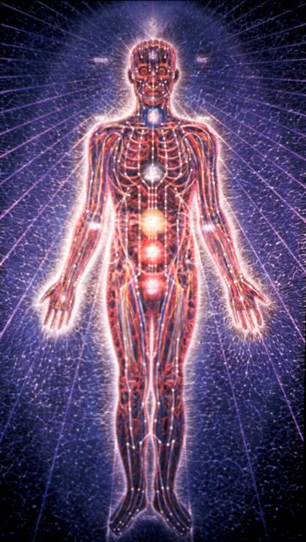
Visione Globale Unitaria:
“Il corpo risiede nella Consapevolezza”
Più ampia visione della persona:
Luce, Energia, Consapevolezza
Mente-Corpo-Spirito
Relazioni
Legame tra cuore e mente
(Connectedness
Heart-connectedness with Source)
Alex Grey ‘Sacred Mirror’
Notes:
30

Slide 31
EVIDENZE

Slide 32
Il Caring e i pazienti
Conseguenze di un organizzazione fondata sul caring dei pazienti | Conseguenze di un organizzazione fondata sul non caring dei pazienti
Senso di realizzazione emotiva e spirituale, soddisfazione, gratitudine, fermezza. Preservazione dell’integrità, e della stima di sé. Rispetto per la vita e per la morte riflessività | Umiliazioni, Paure, perdita di controllo, impotenza, alienazione, vulnerabilità, disperazione Peggioramento nel processo di guarigione
Swanson (1999)

Slide 33
Il Caring e gli infermieri
Conseguenze di un organizzazione fondata sul caring degli infermieri e degli operatori | Conseguenze di un organizzazione fondata sul non caring degli infermieri e degli operatori
Benessere emotivo e spirituale (dignità, self control) Miglioramento nella guarigione, vite salvate, sicurezza, maggiore energia, diminuzione dei costi, aumento del comfort Fiducia nella relazione, diminuzione dell’alienazione, relazioni familiari più strette | Depressione Paure Dimenticanze Errori (Burnout, Assenteismo, Conflitti, Acting out, Incremento del Turn Over, … )
Swanson (1999)

Slide 34
Caring Relationships: Uncaring to Caring
(Halldorsdottir, 1991)
Type I Biocidic or life destroying
    (toxic, leading to anger, despair, decreased well-being);
Type 2 Biostatic or life restraining
    (cold or treated as nuisance);
Type 3 Biopassive or life neutral
    (apathetic or detached);
Type 4 Bioactive or life sustaining
    (classic nurse-patient relationship as kind, concerned and benevolent);
Type 5 Biogenic or life giving
    (Transpersonal Caring)
Notes:
34

Slide 35
IL CUORE

Slide 36


Slide 37


Slide 38
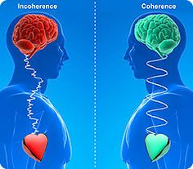
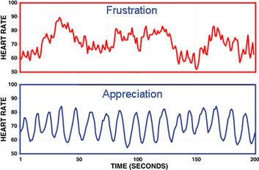
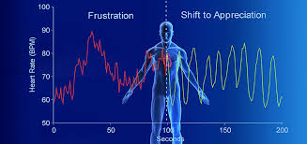


Slide 39
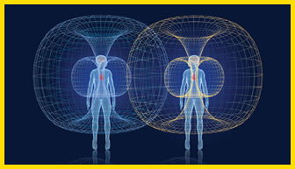

Slide 40



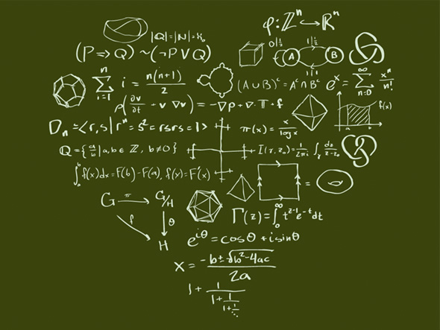


Slide 41
Il MOTORE
della
CONSAPEVOLEZZA

Slide 42
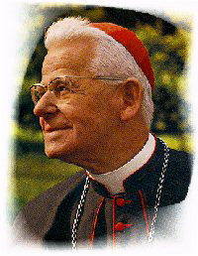



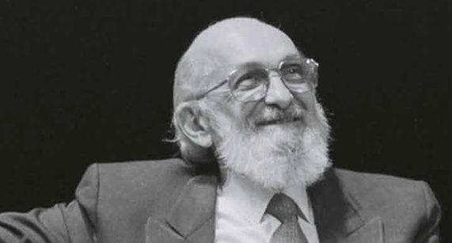

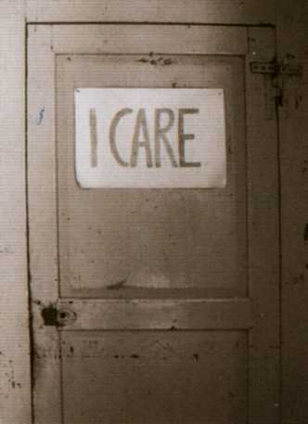
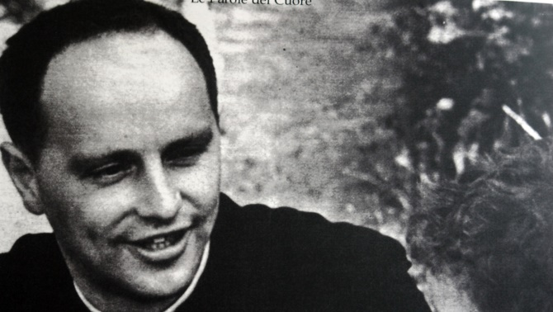

Il senso ETICO della Cura
Ogni centimetro di terra
ha una storia di Cura/Care/Caring
da raccontare
Joseph-Léon Cardijn 1882 – 1967
Revisione di Vita
Coscientizzazione
Lorenzo Milani 1923 - 1967
«I Care»
Paulo Freire 1921 -1964)
La Pedagogia della SPERANZA
Autonomia Liberazione Dialogo Cooperazione

Slide 43
Il senso ETICO della Cura
Lavorare su di se.
Essere a contatto con se stessi
Non solo con le «cose» esterne: oggetti, concetti/idee, macchine, altre persone, …
Essere ciò che si desidera
Sviluppare l’Infermieristica come scienza da volto umano
- La scienza si manifesta e si esprime con teorie sostenute da prove/evidenze
- La scienza infermieristica è espressione di una più ampia Filosofia/Etica della cura
- La Scienza infermieristica è una Scienza dal Volto Umano dove l’esperienza soggettiva personale è centrale
Lo Human Caring è un modo originale e scientificamente solido
di Sviluppare, Vivere, Pensare, Sentire e Agire/Applicare il Caring

Slide 44
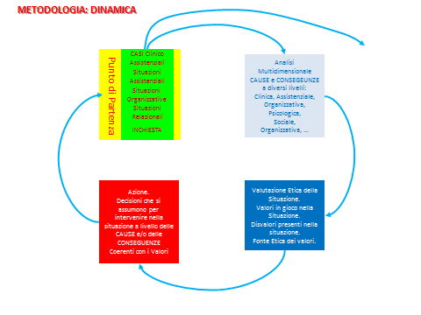
Il senso ETICO della Cura
Pedagogia della Speranza < > Consapevolezza

Slide 45
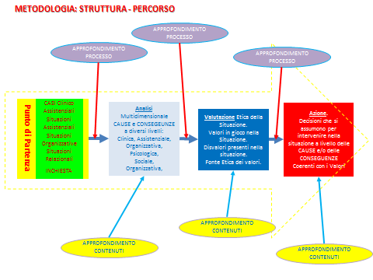
Il senso ETICO della Cura
Pedagogia della Speranza < > Consapevolezza

Slide 46
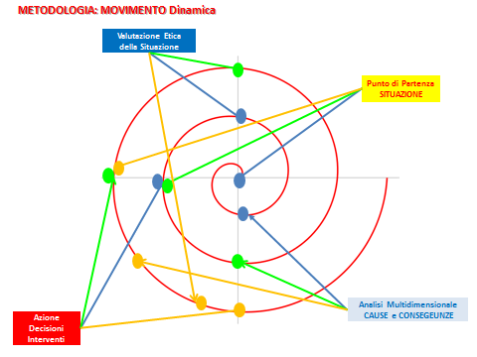
Il senso ETICO della Cura
Pedagogia della Speranza < > Consapevolezza

Slide 47
Il senso ETICO della Cura
TECNOS
ETHOS
TECNOS
PATHOS

Slide 48
Il senso ETICO della Cura
ETHOS
TECNOS
PATHOS

Slide 49
Il senso ETICO della Cura
Valorizzazione di se, degli altri, della situazione.
Armonia
Svalutazione
di se, sopravvalutazione degli altri.
I problemi sono impossibili da risolvere.
Svalutazione
degli altri, sopravvalutazione di se.
Non vale la pena mettersi a risolvere i problemi.
Svalutazione di se, degli altri, della situazione, del mondo. Depressione

Slide 50
Il senso ETICO della Cura
POTENZA
Valorizzazione di se, degli altri, della situazione.
Armonia
PERMESSO
PROTEZIONE
Svalutazione
degli altri, sopravvalutazione di se.
Non vale la pena mettersi a risolvere i problemi.
Svalutazione
di se, sopravvalutazione degli altri.
I problemi sono impossibili da risolvere.
Pedagogia della Speranza < > CONSAPEVOLEZZA < > CARING
Svalutazione di se, degli altri, della situazione, del mondo. Depressione
Salvatore
Persecutore
Vittima

Slide 51
Il senso ETICO della Cura
ETICA della CURA Globale
Inclusione Cooperazione Consapevolezza
Giustizia e Pace
FRAMMENTAZIONE ETICA e SOCIALE
Conflitto Competizione Povertà
Società Cittadini Utenti Popolazione
Risposte ETICHE di SALUTE
Oggi
Domani
Medicina
Caring
Altro
Risposte RIDUTTIVE
Risposte Integrate CONSAPEVOLI
SISTEMA SANITARIO
SISTEMA di CURE - CARE

Slide 52
ALLARGARE
lo
SGUARDO

Slide 53
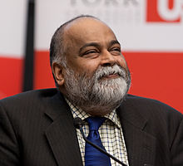
« Le culture complesse del nostro tempo sono molto visibilmente in stato di flusso, e considerarle “processi” è altrettanto naturale che considerarle “strutture”. Sono determinate dal cambiamento nel microtempo e nel macrotempo: cambiamenti reversibili e non, del tutto o di alcune parti. C’è una distribuzione differenziata non solo dei significati e delle loro forme manifeste, ma anche dei tipi di processi culturali »
(Hannerz 1992, p. 166)
ARIJUN APPADURAI
Etnorami (ethnoscapes): migrazioni e "diaspore" umane;
Mediorami (mediascapes): flusso dei simboli;
Tecnorami (technoscapes): movimento delle tecnologie;
Finanziorami (finanscapes) : movimento del denaro;
Ideorami (ideoscapes): flussi di idee;
« La relazione tra i singoli scenari è profondamente disgiunta e imprevedibile dato che ognuno di questi panorami è soggetto alle sue costrizioni e ai suoi stimoli (alcuni politici, altri informazionali, altri tecno ambientali) mentre allo stesso tempo ognuno agisce come una costrizione e un parametro per variazioni negli altri. Quindi anche un modello elementare di economia politica globale deve tenere in considerazione le relazioni profondamente disgiuntive tra movimenti di persone, flusso tecnologico e trasferimenti finanziari »
(Appadurai, 1996) A. Appadurai, Modernity at Large: Cultural Dimensions of Globalization, University of Minnesota Press, Minneapolis-London 1996, trad. it. Modernità in polvere. Dimensioni culturali della globalizzazione, Meltemi, Roma 2001, ISBN 88-8353-060-8

Slide 54
ECONOMIA GLOBALE
Libera circolazione di:
MERCI
PERSONE
DENARO
«CURA»
è il
RUOLO degli STATI

Slide 55
NATURA

Slide 56
CULTURA
NATURA

Slide 57
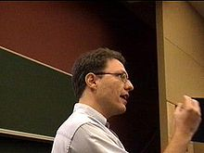
Luciano Floridi
TECNOLOGIA
CULTURA
NATURA

Slide 58
CONCLUSIONE

Slide 59
Il senso ETICO della Cura
Ognuno apprende ciò che vive.
Sono quattro gli atteggiamenti di base (funzioni emotive introiettive) che favoriscono la crescita degli individui, della comunità, delle organizzazioni e della società in generale, e sono:
generare amore, fiducia,
sostenere la speranza,
contenere la sofferenza (depressiva),
Pensare, essere consapevoli.
Martha Harris e Donald Meltzer la mente pensante modificata

Slide 60
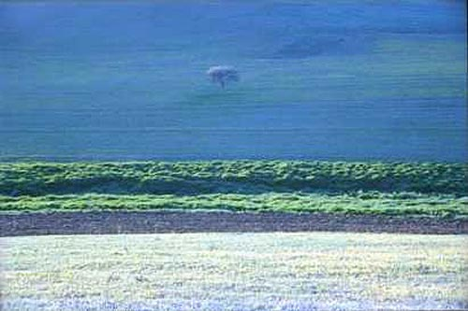
Il senso ETICO della Cura
(…)
Lì, dove terra e acqua si confondono
e il procedere si arresta,
solo la mente (cuore e spirito)
può andare oltre.
Ogni linea di confine
diventa luogo di desiderio e di sogno;
si genera il pensiero di un altrove,
nasce la curiosità e il timore per l’ignoto,
il sentimento vago di altri mondi possibili,
di terre e genti intuite e distanti.
(…)
Anna Fabbrini

Slide 61

I profeti insegnano che si diventa quel che si ama.
Alberto Maggi

